Slide 1
Metodická podpora projektu P-KAP
krajskému akčnímu plánování
Národní ústav pro vzdělávání Podpora krajského akčního plánování
www.pkap.cz

Slide 2
O projektu
název | Podpora krajského akčního plánování (P-KAP)
zdroj financování | Evropské strukturální a investiční fondy
operační program | Výzkum, vývoj a vzdělávání (PO 3)
období trvání | 3/2016 – 12/2021
příjemce | Národní ústav pro vzdělávání
zapojení krajů | všechny kraje ČR vč. Hl. města Prahy
zapojení škol | všechny SŠ a VOŠ
Obecný cíl: Podpora vzdělávání na středních a vyšších odborných školách v souladu se vzdělávací strategií MŠMT a s využitím akčního plánování.
Dílčí cíle:
Podpora přípravy a realizace KAP v krajích
Podpora škol při přípravě školních akčních plánů (ŠAP) resp. plánů aktivit rozvoje vzdělávání (PA)
Notes:
DC 1
- zajistit metodickou a supervizní podporu přípravy KAP jako nástroje pro kvalitnější a efektivnější řízení středního a vyššího odborného školství v kraji a nástroje koordinaci a zacílení výzev v jednotlivých operačních programech
zajistit jednotný přístup ke zpracování KAP tak, aby v něm byly respektovány cíle národní vzdělávací politiky definované zejména DZ ČR a ve Strategií 2020
→ podpora bude spočívat v zajištění plošného dotazníkového šetření o potřebách škol, seminářích (jednotnost pojetí a prohloubení znalostí k jednotlivým oblastem intervencí), přímé podpoře odborného garanta, mapování již realizované podpory (vč. doporučení pro další rozvoj), zajištění setkání vedoucích realizačních týmů KAP, mapování situace v oblasti inkluzivního vzdělávání na všech SŠ (příprava zprávy o stavu inkluze a návrh opatření)
DC 2
mimo to bude úkolem projektu zajistit středním školám podporu při tvorbě plánů aktivit rozvoje vzdělávání (resp. ŠAPů), tzn. dokumentů, v rámci kterých si každá tato instituce nadefinuje prostřednictvím akčního plánování potřeby svého rozvoje pro programovací období 2014 – 2020
→ podpora bude spočívat v seminářích (k přípravě ŠAP/PA, k intervencím), přímé práci se školami při přípravě ŠAP/PA (posouzení připravených ŠAP/PA, předání zpětné vazby zpracovatelům), monitorování a vyhodnocení realizace ŠAP/PA, zajištění výměny zkušeností škol (příklady dobré praxe), realizace opatření ze zpráv o stavu inkluzivního vzdělávání
2

Slide 3
Hlavní dokumenty a aktéři
Strategie RR
Strategie VP 2020
ČR
IROP
OP VVV
Strategické oblasti
(oblasti intervencí)
Projekty krajů
Posílení
strategického plánování
efektivity systému řízení
zaměření na cíle a výsledky
Kraj
RAP
KAP
Další aktivity krajů
Projekty škol
Škola
Potřeby SŠ a VOŠ
ŠAP, PA
Další aktivity škol
Notes:
3

Slide 4
Oblasti intervencí
Povinné intervence:
Podpora odborného vzdělávání vč. spolupráce škol a zaměstnavatelů
Podpora polytechnického vzdělávání (přírodovědné, technické a environmentální)
Podpora kompetencí k podnikavosti, iniciativě a kreativitě
Rozvoj kariérového poradenství
Rozvoj škol jako center dalšího profesního vzdělávání
Podpora inkluze
Infrastruktura SŠ a VOŠ
Nepovinné intervence:
Rozvoj výuky cizích jazyků
ICT kompetence
Čtenářská gramotnost
Matematická gramotnost
Notes:
4

Slide 5
Princip metodické podpory
Tvorba KAP
Odborní
garanti
v krajích
Analytické
a metodické
zázemí
Odborní
garanti
intervencí
Tvorba ŠAP a PA
Notes:
5

Slide 6
Obecná struktura dokumentů
Priority
Obecné cíle
Konkrétní cíle
Kritéria hodnocení
Úkoly
Úkoly
Předpoklady
Termíny
Zodpovědnost
Notes:
6

Slide 7
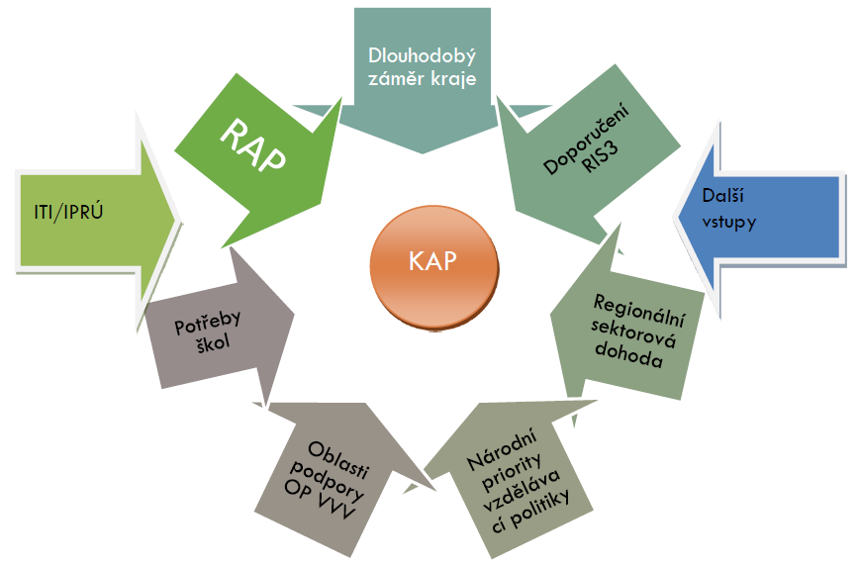
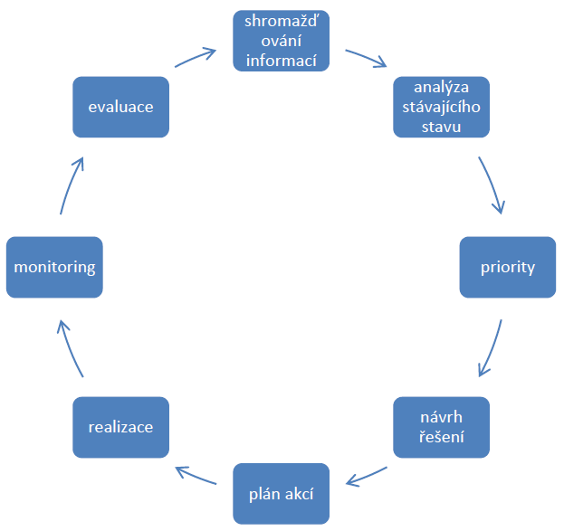
Tvorba KAP
Notes:
- KAP není novým dokumentem (novou strategií v území), jeho principem je stavět na tom, co v kraji již vzniklo (DZ, RIS3, Sektorová dohoda, aktivity RAP zaměřené na oblast vzdělávání apod.) a využít těchto výstupů při diskuzi s partnery v území, žádoucí opatření prioritizovat a převést do zacílených a konkrétních aktivit.
- KAP bude vytvářen ve dvou fázích: 2016-2018 a 2019-2021
7

Slide 8
Tvorba KAP
Analýza potřeb v území
Prioritizace potřeb
Sestavení
KAP
Analýza potřeb škol
+ Rámec pro investice do infrastruktury škol
Notes:
Předmětem Analýzy potřeb v území je zmapování vývoje trhu práce a vzdělávání v kraji, a to na základě:
a) analýzy strategických dokumentů (DZ, RAP, IPRÚ-Integrovaný plán rozvoje území, ITI-integrované územní investice, sektorové dohody, pakt zaměstnanosti, analýzy ÚP, Rady RLZ, atd.)
b) regionálně specifických dat – pro každý kraj zpracovány výstupy obsahující informace o struktuře pracovní síly, vývoji vzdělanostní struktury a nezaměstnanosti; výstupy obsahují časové řady, které budou dále aktualizovány; dodány z centrálních orgánů veřejné zprávy
Do Analýzy potřeb škol se zapojilo 98% SŠ resp. VOŠ na území kraje; cílem bylo zmapování aktuální situace škol a jejich potřeb v rámci vymezených oblastí intervencí
- vlastní dotazníkové šetření se uskuteční ještě dvakrát – v polovině a na konci programového období; cílem bude vyhodnotit posun škol
8

Slide 9
Tvorba ŠAP a PA
Pro tvorbu PA platí stejná pravidla a postupy jako pro tvorbu ŠAP
Rozdíl mezi ŠAP a PA:
ŠAP - pro všechny povinné oblasti (+ příp. další nepovinné i vlastní)
PA - jen pro vybranou oblast nebo oblasti (povinné, nepovinné i vlastní)
PA - podmínkou pro šablony
ŠAP - více možností čerpat finanční prostředky formou šablon v rámci dalších výzev OP VVV
Notes:
9

Slide 10
Tvorba ŠAP a PA
Aktivita se týká všech SŠ a VOŠ v Královéhradeckém kraji, tj. 83 subjektů
Školy mají volbu → ŠAP (školní akční plán) nebo PA (plán aktivit).
Notes:
- Rozdíl mezi ŠAP a PA:
ŠAP - pro všechny povinné oblasti (+ příp. další nepovinné i vlastní); ŠAP podmínkou pro IPo
PA - jen pro vybranou oblast nebo oblasti (povinné, nepovinné i vlastní); PA podmínkou pro šablony (kromě 2016)
- ŠAP = dokument strategického plánování (Priorita → Obecný cíl → Dílčí cíl + Kritéria hodnocení → Úkoly + Předpoklady + Termíny + Odpovědnost)
10

Slide 11
Tvorba ŠAP a PA
Odborní garanti
v krajích
Workshopy s řediteli škol
Osobní návštěvy škol
Analytické
a metodické zázemí
Semináře
- Příprava ŠAP a PA
- Uplatňování intervencí
- Realizace ŠAP
- Výměna zkušeností
Odborní garanti
intervencí
Notes:
Aktuálně: osobní motivační a vysvětlovací návštěvy odborných garantů P-KAP u ředitelů škol, spojené s předáním metodických materiálů k tvorbě ŠAP
Dále ve 2017: semináře – a) zaměřeno na přípravu ŠAP a PA; b) zaměřeno na jednotlivé oblasti intervencí podle zájmu škol
2018: semináře - zaměřeno na výměnu zkušeností, na tematické oblasti intervencí při naplňování ŠAP a PA na přípravu ŠAP II.
11

Slide 12
Aktuální stav tvorby dokumentu KAP
Dokončení všech částí dokumentu KAP (analýza potřeb v území, analýza potřeb na školách, návrhová část, prioritizace)
Proběhlo připomínkování dokumentu KAP
Zapracování připomínek v dokumentu KAP
Projednán v PS Vzdělávání při RSK Královéhradeckého kraje (12.12.2016)
Schválen Regionální stálou konferencí Královéhradeckého kraje (16. 1. 2017)
Odeslán ke schválení na MŠMT (1. 2. 2017)
Notes:
12

Slide 13
Analýza potřeb v území
Cíl: 1) Definování problémů a jejich příčin
2) Podklad pro definování návrhů opatření vedoucích k eliminaci příčin problémů
Obecná část – specifická data Královéhradeckého kraje
Specifická část – témata ve vztahu k povinným oblastem KAPu Zpracováno dle: 1) ČSÚ, MPSV (ÚP), MŠMT
2) Regionální strategické dokumenty
3) Metodiky a podklady NÚV
4) Odborníci z praxe
Notes:
13

Slide 14
Návrhová část
Cíl: 1) Stanovení strategických cílů (žádoucích stavů) včetně jednotlivých kroků vedoucích k dosažení cílů
2) Základ pro tvorbu prioritizace
7 klíčových oblastí
Určení obecných priorit a obecných a dílčích cílů a činností
Zpracováno v součinnosti s odborníky z praxe
Notes:
14

Slide 15
Prioritizace potřeb
Cíl: 1) Určení priorit obecných cílů
2) Maximálně efektivní naplnění vize
7 klíčových oblastí
Rozdělení do prioritních skupin (A-B-C) Zpracováno na základě: 1) Metodických listů NÚV
2) Výstupů dotazníkového šetření NÚV 3) Regionálních strategických dokumentů
4) Dotčených subjektů (účastníci minitýmů)
Notes:
15

Slide 16
Platformy
Správná volba povolání
Kariérové poradenství
Podpora podnikavosti, iniciativy a kreativity
Vzdělávání pro život
Polytechnické vzdělávání
Školy jako centra celoživotního učení
Odborné vzdělávání včetně spolupráce škol a zaměstnavatelů
Vzdělávání pro všechny
Inkluzivní vzdělávání
Vzdělávání pro rozvoj osobnosti
Čtenářská a matematická gramotnost
Klíčové kompetence
Notes:
16

Slide 17
Děkuji Vám za pozornost
Miloš Rojka
milos.rojka@nuv.cz
+420 608 850 290
SOŠ a SOU
Vocelova 1338
500 02 Hradec Králové
Národní ústav pro vzdělávání Podpora krajského akčního plánování
www.pkap.cz

